Slide 1
ИМЦ Московского района Санкт-Петербурга
«Тьюторство как особый вид наставничества.
Особенности прохождения
процедуры аттестации на квалификационную категорию педагог-наставник»
в 2025-26 учебном году»
Методист ИМЦ Олефир Людмила Николаевна
Olephir_l@ mail.ru
05. 12. 2025 г.

Slide 2
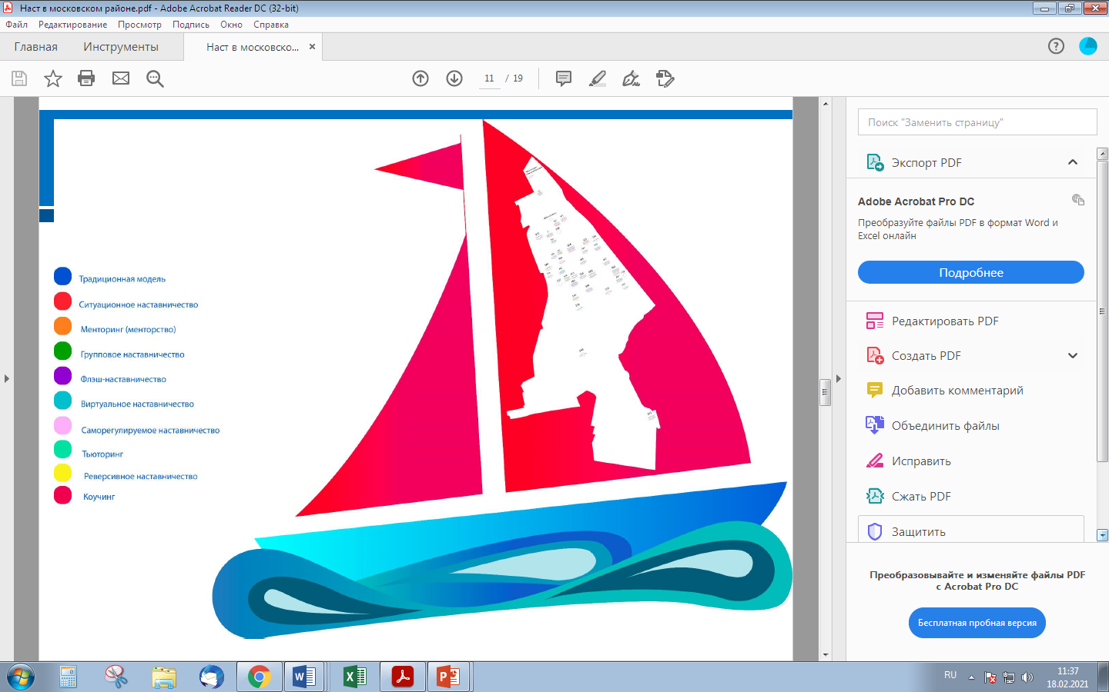

Slide 3
Предварительно была проведена работа по выявлению существующих практик сопровождения профессиональной адаптации и развития в школах нашего района. Результаты были получены эмпирическим путем, посредством анализа сайтов учреждений на наличие Положения о наставничестве, изучения отчетов экспериментальных площадок, конкурсных и аттестационных папок педагогов. Мы предполагали, что в разных формах явление наставничества характерно для всех школ района. Результаты анкетирования руководителей это подтвердили.
Выборка педагогов-наставников формировалась по результатам опроса руководителей, методистов и молодых педагогов. Это по их рекомендации педагог заполнял анкету наставника.
«Как бы Вы охарактеризовали модель наставничества, которая реализуется в Вашей организации?»
Около 50% молодых педагогов попадали в практику ситуационного наставничества (так мы договорились называть разновидность традиционной модели наставничества, или наставничество «один на один», по запросу); 40% знакомы с системной практикой традиционного наставничества; 16 % молодых педагогов отметили свое участие в так называемом «реверсном наставничестве», когда младший по возрасту и опыту наставляет более высококвалифицированного коллегу по вопросам новых тенденций, технологий.
16% молодых педагогов на себе испытали воздействие менторов. Менторство понимается как личностные долговременные взаимоотношения между опытным наставником и новичком, которые позволяют последнему развиваться профессионально, академически или личностно.
Руководители утверждают (80%), что доминантой в сопровождении является традиционная форма наставничества, они также знают, что существуют коучинг (12%) и тьюторство (7%).
Если говорить о педагогах-наставниках, то 32% говорят об использовании технологии коучинга, 30% работают в традиционном сопровождении, а еще треть признается в ситуационном наставничестве.
Группа методистов ИМЦ преимущественно работает в ситуационном наставничестве (60%), используют коучинг (35%) и еще у 30% появляется форма, которую специалисты называют «виртуальным наставничеством». Такая модель может применяться, когда наставник и его подопечный не имеют возможности часто встречаться лично, но, как и для дистанционного обучения, личное общение должно быть реализовано через посредничество интернет-технологий

Slide 5
Наиболее высокие значения по характеристикам: «Обучаемость, способность к личному развитию и профессиональному росту», «Коммуникабельность», «Значительный опыт в своей профессиональной деятельности», «Желание быть наставником».
Наименее значимые и по этим характеристикам существуют расхождения в оценках разных групп: «Высокий уровень лояльности к системе образования и своему учреждению», «Лидерство», «Владение технологиями сопровождения».

Slide 7
Цели реализации Федеральных образовательных программ:
Цели реализации ФОП ООО
3. Организация деятельности педагогического коллектива по созданию индивидуальных программ и учебных планов для одарённых, успешных обучающихся и (или) для обучающихся социальных групп, нуждающихся в особом внимании и поддержке.
Цели реализации ФОП СОО
5. Формирование навыков самостоятельной учебной деятельности обучающихся на основе индивидуализации и профессиональной ориентации содержания среднего общего образования.,
6. Подготовка обучающегося к жизни в обществе, самостоятельному жизненному выбору, продолжению образования и началу профессиональной деятельности.
7. Организация деятельности педагогического коллектива по созданию индивидуальных программ и учебных планов для одарённых, успешных обучающихся и (или) для обучающихся социальных групп, нуждающихся в особом внимании и поддержке.
Принцип индивидуализации обучения: ФОП ООО, ФОП СОО предусматривают возможность и механизмы разработки индивидуальных программ и учебных планов для обучения детей с особыми способностями, потребностями и интересами с учетом мнения родителей (законных представителей) обучающегося.

Slide 8
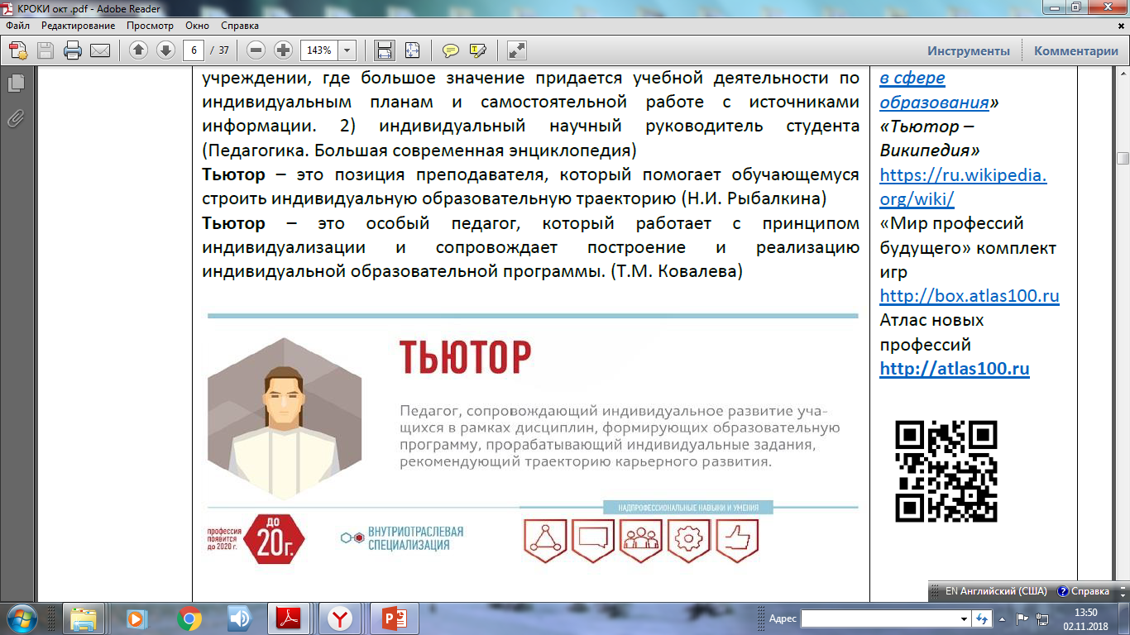
Фрагмент из методического пособия «Кроки для начинающего тьютора»

Slide 9
Педагогические позиции в системе образованияе
Сопровождение
Психолог,
дефектолог
Тьютор
Общеобразовательная
программа
Индивидуальный
образовательный запрос
Учитель,
преподаватель
Репетитор,
Коуч
Обучение

Slide 10
С позиции системо-мыследеятельностного подхода Г.П. Щедровицкого, наставничество представляет «сложную деятельность, которая сегодня представлена практически во всех современных профессиях и которую традиционным образом невозможно освоить. Необходимо сопровождение именно в процессе начальной реализации, совместное обсуждение первых проб и ошибок, передача особых «хитрых» приемов и техник, которые существуют фактически в каждой профессии и позволяют ее реализацию сделать более эффективной»
Ключевые отличия и особенности тьюторства
Таким образом, тьюторство — это педагогическая технология поддержки индивидуального выбора и самореализации, в то время как наставничество чаще связано с освоением уже существующего, проверенного пути или набора компетенций.
Тьюторство можно рассматривать как особый вид наставничества, который фокусируется в первую очередь на персональном сопровождении и индивидуализации образовательного маршрута обучающегося, а не на прямой передаче конкретных знаний или опыта, как это обычно происходит при традиционном наставничестве. Таким образом, тьюторство — это педагогическая технология поддержки индивидуального выбора и самореализации, в то время как наставничество чаще связано с освоением уже существующего, проверенного пути или набора компетенций.

Slide 11
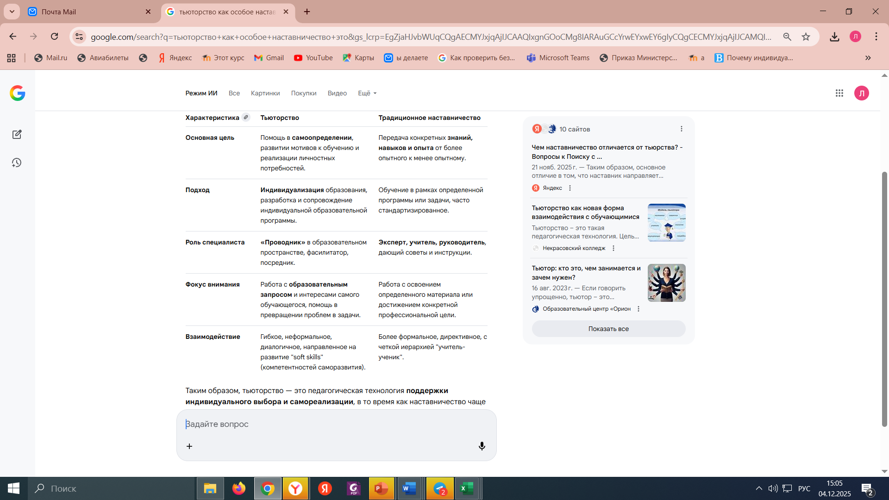

Slide 12
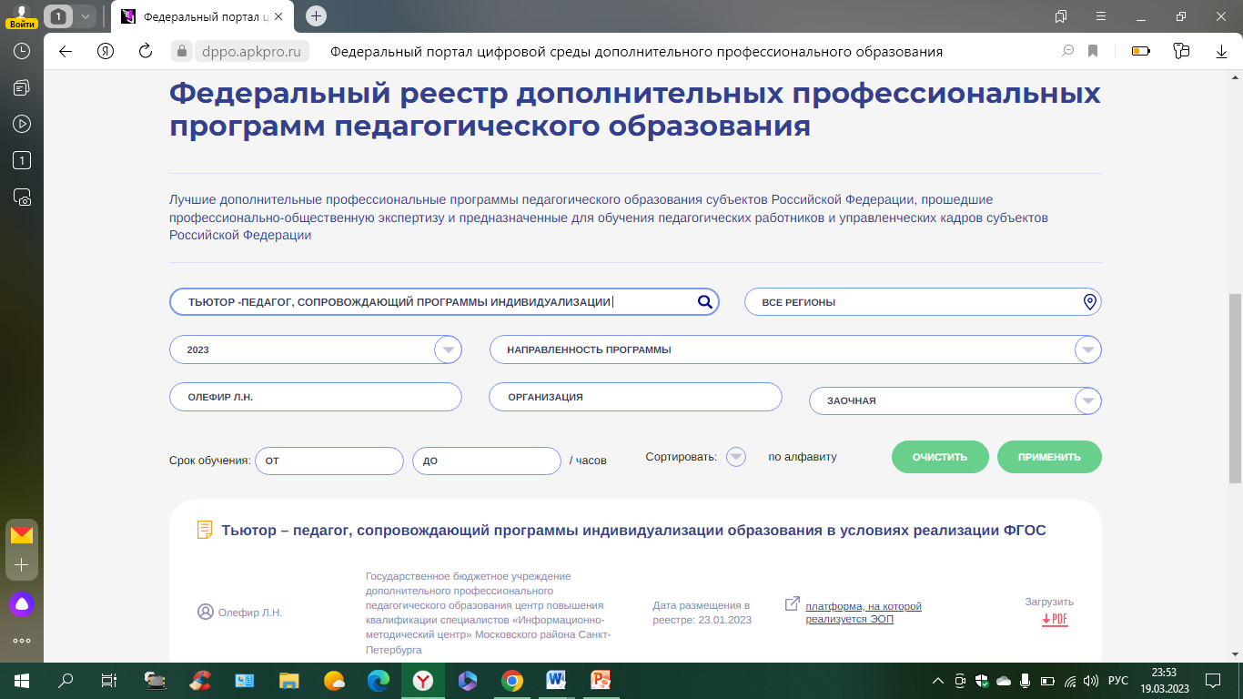
Задачи педагогов-курсантов ППК «Тьютор – педагог, сопровождающий программы индивидуализации» ИМЦ Московского района (выборка - 42 человека)
Образовательные задачи (связаны с личными целями и результатами, получаемыми участниками курса)
Учебные задачи (универсальные для каждого модуля):
Я хочу:
• освоить информацию по тьюторству - 40
• научиться работать с текстами по
тьюторству - 31
• собрать и систематизировать данные по
тьюторству - 1
• освоить основы анализа тьюторских практик-6
• соотнести теорию и практику тьюторского
сопровождения - 4
• другое – методику тьюториалов - 3
Я хочу:
• приобрести (развить) профессиональные компетенции тьютора - 34
• выполнять функции тьютора, на должность которого я назначен - 7
• решить свою проблему, используя новую педагогическую технологию - 4
• создать тьюторский авторский продукт (артефакт) - 9
• понять, может ли то, что я делаю, называться тьюторской практикой - 17
• войти в тьюторское сообщество -11.

Slide 13
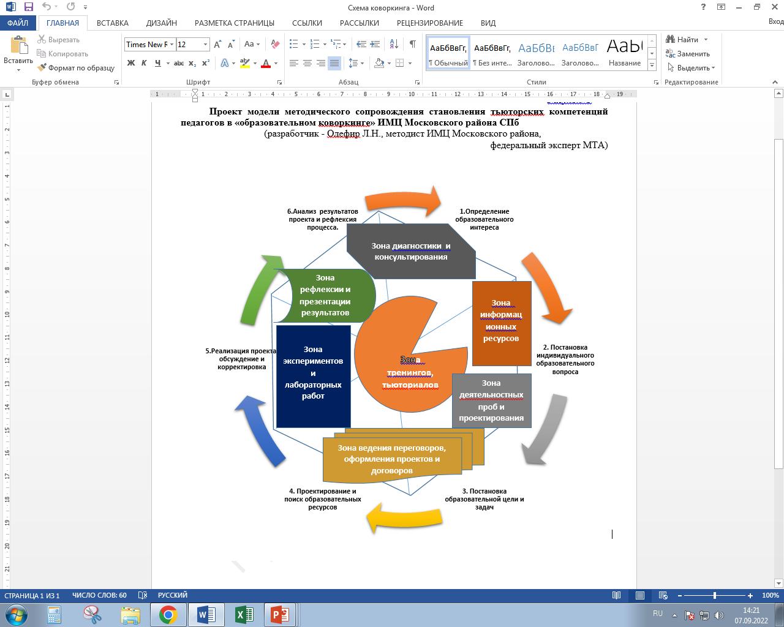
Игнатьева Г.А., Тулупова О.В., Мольков А.С. ОБРАЗОВАТЕЛЬНЫЙ КОВОРКИНГ КАК НОВЫЙ ФОРМАТ ОРГАНИЗАЦИИ ОБРАЗОВАТЕЛЬНОГО ПРОСТРАНСТВА ДОПОЛНИТЕЛЬНОГО ПРОФЕССИОНАЛЬНОГО ОБРАЗОВАНИЯ. Образование и наука. 2016;(5):139-157. https://doi.org/10.17853/1994-5639-2016-5-139-157
Лужецкая И.Г., Матина Г.О., Олефир Л.Н..
«Образовательный коворкинг в контексте сетевых организационных решений и управления процессами развития образовательной сети»/
Академический вестник СПб АППО 2019, выпуск 1(43)

Slide 14
Президент РФ подписал закон об особенностях трудовых отношений работников-наставников. (Федеральный закон от 9 ноября 2024 г. № 381-ФЗ).
Согласно новому порядку наставничество допускается только с согласия руководителя и является добровольным – работник подписывает соответствующее согласие. Особенности такой работы – ее содержание, сроки и форма выполнения – должны быть прописаны в трудовом договоре сотрудника или допсоглашении к нему. При этом работник или работодатель могут досрочно отказаться от наставничества. Последний должен предупредить об этом сотрудника не менее чем за три рабочих дня.
Размеры выплат за наставничество, его особенности в государственных и муниципальных компаниях определяются федеральными или региональными нормативными правовыми актами. А в иных организациях – коллективными договорами, соглашениями, локальными нормативными актами. При этом условия должны быть не хуже установленных нормативными правовыми актами и соглашениями в соответствующей сфере. Размер выплат может зависеть от содержания или объема работы по наставничеству.
Разработанный порядок трудовых отношений с наставниками начнет действовать с 1 марта 2025 года. Он позволит закрепить их гарантии и будет служить популяризации наставничества в различных отраслях.

Slide 15
Какая нормативная документация уже есть ?
Федеральный закон от 9 ноября 2024 г. N 381-ФЗ "О внесении изменения в Трудовой кодекс Российской Федерации"
Согласно Федеральному закону от 09.11.2024 N 381-ФЗ "О внесении изменения в Трудовой кодекс Российской Федерации" наставничество - выполнение работником работы по оказанию другому работнику помощи в овладении навыками работы на производстве и (или) рабочем месте по полученной (получаемой) другим работником профессии. Производственная организация (завод) имеет лицензию на право ведения образовательной деятельности в части профессиональной подготовки рабочих... (информационный портал Роструда "Онлайнинспекция.РФ", ноябрь 2024 г.)
Подписан закон о регулировании труда наставников
С 1 марта 2025 года - новые правила оформления и оплаты труда наставников (обзор подготовлен экспертами компании "Гарант", 2024 г.)
Путеводитель по трудовым отношениям и расчетам с персоналом для организаций бюджетной сферы

Slide 16
Заключение специалиста об уровне профессиональной деятельности педагогического работника организации, осуществляющей образовательную деятельность
(форма 18)(в целях установления квалификационной категории «педагог-наставник») обязательно ходатайство руководителя ОУ
1. Вклад в формирование системы сопровождения профессионального развития педагогических работников
1.1 | Программа обучения педагогических работников авторским подходам, методике наставничества. |  | Программа, заверенная работодателем. | В межаттестационный период * предоставление программы обязательно

Slide 17
Некоторые модели наставничества е:
Традиционная модель (наставничество «один на один»). ...
Ситуационное наставничество. ...
Краткосрочное или целеполагающее наставничество. ...
Скоростное наставничество. ...
Флэш-наставничество. ...
Реверсивное наставничество. ...
Виртуальное наставничество.
В числе самых крупных форм наставничества, включающих много вариаций в зависимости от условий реализации, можно назвать пять: «ученик – ученик», «учитель – учитель», «студент – ученик», «работодатель – ученик», «работодатель – студент».
1.2 | Реализация индивидуальной модели наставничества (с указанием формата наставничества) |  | Копия приказа о назначении наставником, план и отчет о работе наставника, заверенные работодателем. | В межаттестационный период
1.3 | Реализация групповой модели наставничества (с указанием формата наставничества) |  | Копия приказа о назначении наставником, план и отчет о работе наставника, заверенные работодателем. | В межаттестационный период

Slide 18
10 школ Московского района имеют ПППК(группы)
1.4 | Реализация практической части образовательной программы, реализуемой в психолого-педагогических классах |  | Копия рабочей программы, разработанной педагогическим работником, заверенная работодателем. | В межаттестационный период
1.5 | Реализация сетевой программы взаимодействия обучающихся психолого-педагогических классов |  | Копия модуля сетевой программы, разработанной педагогическим работником, заверенная работодателем. | В межаттестационный период

Slide 19
Почти 100% школ Московского района имеют договоры с СПО или ВПО, но единицы имеют «правильные» договоры с СПО и ВПО одновременно
1.6 | Руководство практической подготовкой студентов, обучающихся по образовательным программам среднего профессионального образования |  | Копии планов совместной деятельности с учреждениями среднего профессионального образования, договоров, с указанием участия педагогического работника в работе с практикантами, заверенные работодателем. | В межаттестационный период
1.7 | Руководство практической подготовкой студентов, обучающихся по образовательным программам высшего профессионального образования |  | Копии планов совместной деятельности с учреждениями высшего профессионального образования, договоров, с указанием участия педагогического работника в работе с практикантами, заверенные работодателем. | В межаттестационный период

Slide 20
Формы традиционные, содержание: сопровождение ИОП/ИОМ/ИОТ педагогов
1.9 | Выступления на научно-практических конференциях, семинарах, секциях, проведение педагогических мастер-классов, посвященные различным аспектам сопровождения профессионального развития педагогических работников: районный уровень* городской всероссийский уровень |  | Программа мероприятия или сертификат с указанием темы выступления, заверенные работодателем. | В межаттестационный период * Для ГПОУ – уровень образовательного учреждения
1.10 | Общественная активность педагога: участие в экспертных комиссиях конкурсов педагогического профессионального мастерства, аттестационных процедурах педагогических работников, состав которых утвержден ИОГВ или организациями, находящимися в ведении ИОГВ* |  | Копии приказов, распоряжений, сертификатов, заверенные работодателем. | В межаттестационный период *начиная с районного уровня

Slide 21
Трудно и просто
1.11 | Наличие опубликованных учебников, учебно-методических пособий в рецензируемых изданиях, имеющих идентификационный код (РИНЦ, ВАК), рассматривающих различные аспекты поддержки, сопровождения профессионального развития педагогических работников |  | Копии титульного листа печатного издания и страницы с выходными данными, заверенные работодателем. | В межаттестационный период
1.12 | Наличие опубликованных собственных статей, рассматривающих различные аспекты сопровождения профессионального развития педагогических работников, в рецензируемых изданиях, имеющих идентификационный код (ISBN, ISSN) |  | Титульный лист издания, оборот-титул, страница «содержание» сборника, в котором размещена публикация. | В межаттестационный период

Slide 22
Очень трудно, но возможно
3. Критерии и показатели, дающие дополнительные баллы
3.1. | Наличие дополнительного профессионального образования (профессиональная переподготовка) по организационно-методическому сопровождению профессиональной деятельности педагогических работников, полученное не ранее, чем за три года до представления заявления на проведение аттестации |  | Копия документа об образовании, заверенная работодателем. | В межаттестационный период
3.2. | Ведение собственного (авторского) сайта с интерактивной обратной связью (в течение не менее 1 года), контент которого должен обеспечивать популяризацию авторских подходов и методических разработок в области наставнической деятельности в образовательной организации |  | Скриншоты страниц сайта (отчеты метрики, статистика посещаемости сайта), заверенные работодателем. | В межаттестационный период

Slide 23
